Slide 1
캡스톤 디자인
201301489 전영훈
201301511 홍 석
201301512 홍진협

Slide 2


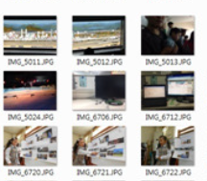
메뉴
녹화
상의
검색
정지
하의
탐색결과 리스트
세부정보
(특징 데이터)
소 메뉴

Slide 3
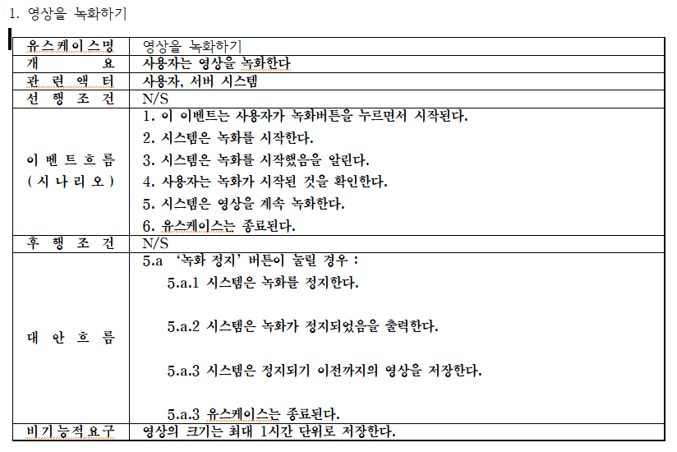

Slide 4
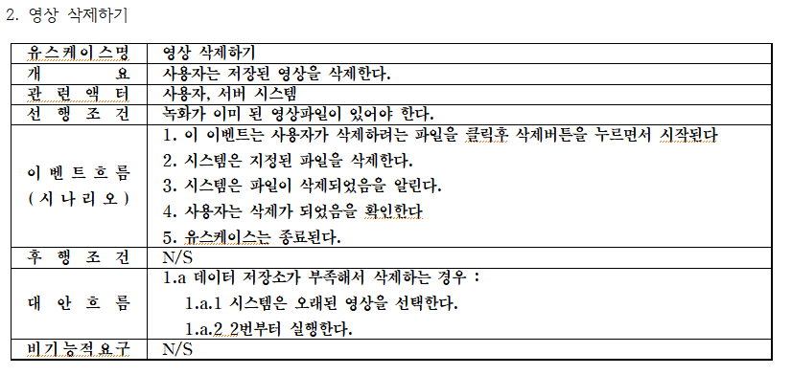

Slide 5
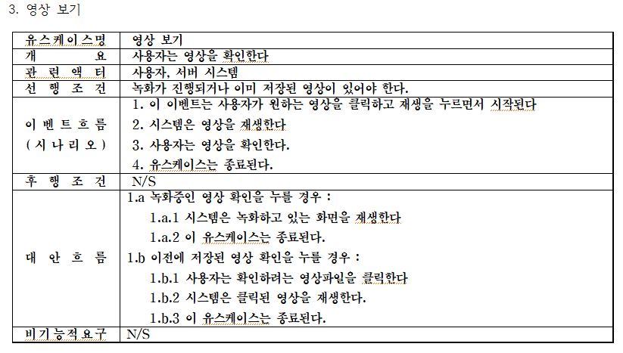

Slide 6
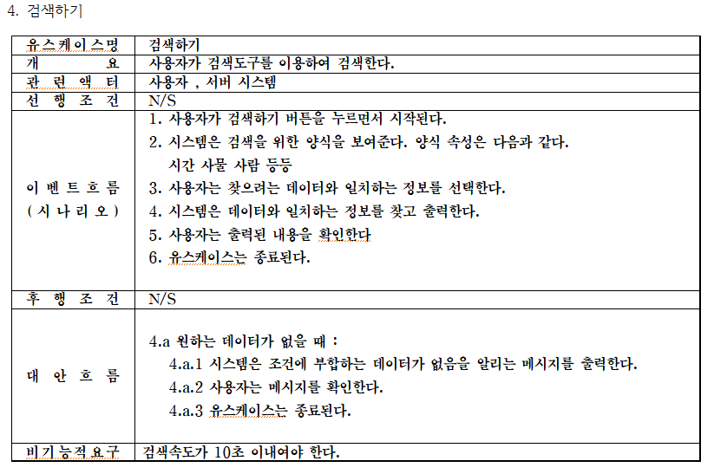

Slide 7
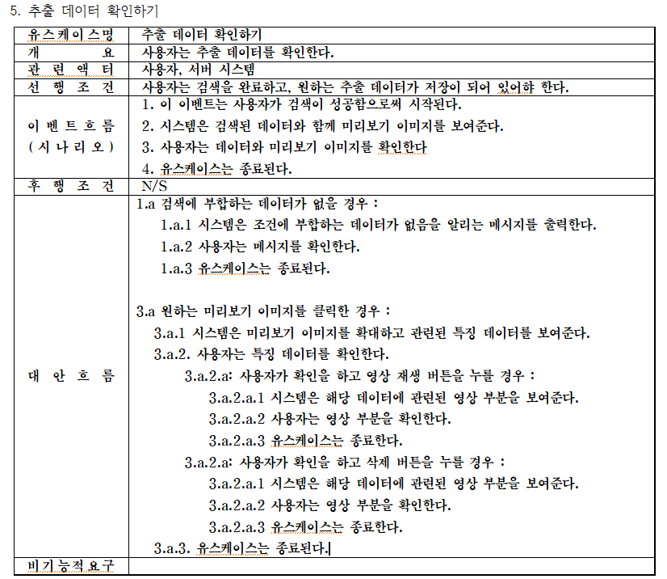

Slide 8
